Slide 1
Označevalni jeziki 2 Extensible markup language (XML)

Slide 2
Zakaj nov označevalni jezik?
XML je reakcija na
omejen in nespremenljiv nabor znakov HTML in
kompleksnost ter zapletenost SGML.
Osnovna naloga HTML (ki jo dobro opravlja) je predstavitev dokumentov na zaslonu.
HTML ne omogoča procesiranja podatkov v dokumentu. Izvedljivo je le s programskimi vstavki v dokumente, kar pa ni standardna rešitev.

Slide 3
Zakaj nov označevalni jezik?
XML povečuje funkcionalnost spleta z natančnejšim in bolj prilagodljivim načinom opisovanja spletnih podatkov.
V HTML oznake povedo, kako je dokument deljen na strukturne dele (in, vse prevečkrat, kako naj se del izpiše na zaslonu),
v XML oznake (do neke mere) povedo, kaj strukturni deli pomenijo.

Slide 4
Zakaj nov označevalni jezik?
XML je “metajezik” – jezik za opisovanje drugih jezikov.
XML nudi možnost različnim uporabniškim skupinam, da kreirajo označevalne jezike, ki ustrezajo njihovim potrebam:
CML - chemical markup language,
MathML - mathematical markup language
XML je projekt World Wide Web Consortium (W3C). XML je javni format in ne vsebuje licenčnih delov.

Slide 5
Lastnosti XML
XML omogoča oblikovanje poljubnih oznak za nek tip dokumentov.
XML je do neke mere samorazlagalen format. Oznake so lahko take, da so razumljive brez dodatnih pojasnil.
To je lahko pomembno za enostavno izmenjavo datotek med uporabniki ali za arhiviranje.

Slide 6
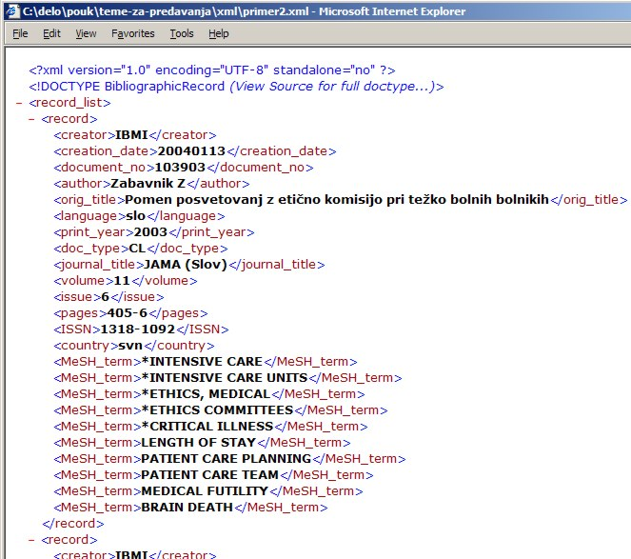
Primer drevesa oznak za tip dokumenta BibliographicRecord. Oznake so univerzalno
razumljive.

Slide 7
Lastnosti XML
Opis dokumenta XML ima smisel le, če vsi uporabniki (človeški in programski) enako razumejo tiste oznake, ki jih potrebujejo.
Oznakam dajeta pomen
DTD (Document Type Definition), ki je prvoten način – dediščina SGML, ali
XML shema, ki je sodobnejši način.
Pomembna vloga XML je v tem, da omogoča ciljni aplikaciji avtomatsko razumevanje vsebine polj.
Razumevanje vsebine dokumentov s tem še ni doseženo.
Ciljna aplikacija lahko podatke prestrukturira in shrani v zbirko, preoblikuje, prenese v drug program...

Slide 8
Lastnosti XML
Podatke, opisane z XML, lahko uporabijo različne aplikacije za različne namene.
Iz nekega e-poštnega sporočila lahko
program za gradnjo zbirk potegne ključne besede iz telesa sporočila,
programi za arhiviranje potegnejo informacije o pošiljatelju in temi ter zgradijo pogovorne niti;
adresar lahko potegne osebne podatke...
Vsi ti strukturni deli morajo biti opisani z ustreznimi oznakami.

Slide 9
Elementi v XML
Element je strukturni del dokumenta, ki ga sestavljajo začetna oznaka, vsebina elementa in končna oznaka.
Elementi so logični deli dokumenta.
Element ima lahko
“elementarno vsebino” - samo druge elemente:
<section> <p>...</p> <p>...</p> </section>
“mešano vsebino” – besedilo in druge elemente:
<p>V tem odstavku je nekaj <em>posebno pomembnih</em> stvari
</p>

Slide 10
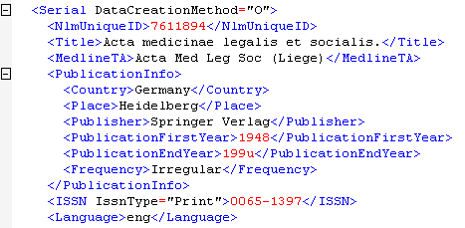
Elementi v XML
Primer: element <PublicationInfo> z elementarno vsebino.

Slide 11
Atributi v XML
Zapisovanje atributov (lastnosti) elementov omogoča opisovanje dodatnih informacij o elementih.
Atributi so sestavljeni iz imena atributa in vrednosti atributa.
Atribute vpisujemo v začetno oznako elementa:
<report access=“public”>........</report>

Slide 12
Elementi v XML
Primer: atribut IssnType elementa ISSN.

Slide 13
Entitete v XML
Entitete so “fizični” deli dokumenta.
Velikost entitet je poljubna; lahko so cela poglavja, velike datoteke z videoposnetki, kode za posamezne znake…
Entitete so notranje in zunanje.
Notranje entitete so pogosto nadomestni nizi znakov: <!ENTITY XML "eXtensible Markup Language"> v DTD dokumenta omogoči, da se “Označevalni jezik &XML; vključuje entitete” interpretira v dokumentu kot “Označevalni jezik eXtensible Markup Language vključuje entitete”

Slide 14
Entitete v XML
Referenca na entiteto ima vedno obliko &ime_entitete;
Entitete so tudi posamezni znaki: &lt; pomeni < &amp; pomeni &
Zunanje entitete označuje beseda SYSTEM in URL datoteke, v kateri je entiteta.
Primer zunanje besedilne entitete:
<!ENTITY nekaj SYSTEM “http://nekje.com/a.xml”>
Primer zunanje binarne entitete:
<!ENTITY foto SYSTEM “http://nekje.com/fotka.jpg” NDATA “jpeg” >

Slide 15
XML za dokumente in podatke
Z XML vedno označujemo (opisujemo) podatke, izkušnje na spletu pa kažejo, da je narava teh podatkov v največkrat dveh vrst:
podatki sestavljajo dokumente,
ali pa so “samostojnejši”.
Aplikacije, ki uporabljajo XML, tako lahko delimo v dve skupini: dokumentne in podatkovne.
Dokumentne aplikacije so pogoste pri e-publiciranju, še posebno pri založniškem delu, opis dokumentov z XML pa omogoča različne načine njihove rabe.
Vloga XML v dokumentnih aplikacijah je do neke mere podobna vlogi HTML in je povezana s prikazom dokumenta.

Slide 16
XML za dokumente in podatke
XML je idealen način označevanja polstrukturiranih dokumentov: raziskovalnih člankov, enciklopedij, slovarjev, leksikonov...
Vsak strukturni del (element) članka ima lahko svojo, jasno definirano oznako: naslov, imena in drugi podatki o avtorjih, izvleček, poglavja, opombe, podnapisi pod slikami, tabelami, slike, tabele, bibliografski metapodatki...
XML omogoča različna formatiranja strukturnih delov za različne načine rabe članka.

Slide 17
XML za dokumente in podatke
Podatkovne aplikacije so pogoste povsod, kjer si programi izmenjujejo podatke, npr. pri e-poslovanju, kontroli postopkov, ali izmenjavi zapisov v formatu MARC.
Podatki so formatirani na način, ki ni namenjen človeškemu razumevanju.
Spletne aplikacije imajo značilnosti obeh oblik:
za predstavitev vsebine skrbijo dokumentne aplikacije,
za interaktivnost in posredovanje podatkov iz zbirk pa skrbijo podatkovne aplikacije.

Slide 18
Prikaz dokumentov v XML
Ali se da dokument v XML prikazati na zaslonu?
Pojem listanja spletnih dokumentov je zelo HTML-jevski.
Pri HTML je prikaz na zaslonu mogoč zaradi pomena, ki ga oznakam dodeljuje standard HTML.
Sam standard XML oznakam ne dodeljuje nobenega pomena in nobenih navodil, kako prikazati dokument. Ves pomen dobijo od aplikacije, ki jih uporablja.
XML ni prvenstveno namenjen listanju oz. prikazu na zaslonu.

Slide 19
Prikaz dokumentov v XML
Dokumente v XML je ponavadi mogoče do neke mere predstaviti na zaslonu kot drevo elementov.
Z drevesom je ponazorjena hierarhična struktura dokumenta ali podatkovnega modela.
Za tako predstavitev brkljalnik potrebuje ustrezen CSS ali XSL.
Popolnoma prikazano drevo pomeni, da je dokument dobro oblikovan (well-formed).

Slide 20
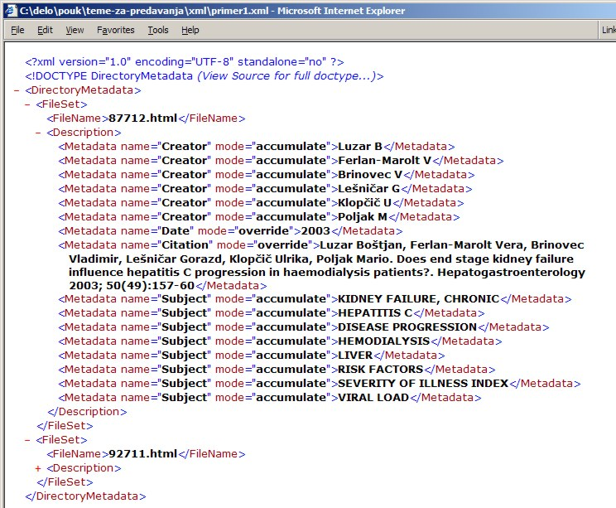
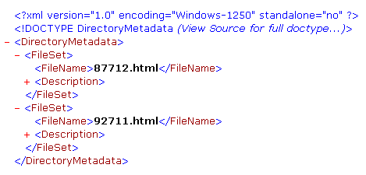
Primer drevesa oznak za tip dokumenta DirectoryMetadata

Slide 21
Prikaz dokumentov v XML
Za prikaz drevesa dokumenta na zaslonu je potreben vsaj CSS.
CSS nima druge funkcionalnosti kot definiranje prikaza.
Močnejši (in razvit prav za XML) je XSL (Extensible Stylesheet Lang.), standardni jezik za oblikovanje navodil za prikaz XML.
XSL omogoča tudi zapletenejše načine preoblikovanja XML – npr. v HTML, PostScript, PDF, Teχ…

Slide 22
Prikaz dokumentov v XML
Posebno močan jezik, ki omogoča napredne načine preoblikovanja dokumentov, je XSLT (Extensible Stylesheet Language, Transformations.
Uporablja se za preformatiranje med različnimi formati XML.
Odsotnost navodil za obliko v oznakah XML in izrazna moč XSL večata verjetnost, da bo sedanji dokument uporaben s poljubno programsko opremo v bodočnosti.

Slide 23
Prikaz dokumentov v XML
HTML bo še dolgo ostal pomemben format za predstavitev spletnih dokumentov.
HTML-jev DTD je napisan tudi v XML, kar zagotavlja uporabo dokumentov v HTML, tudi če bo prvi jezik bodočih spletnih programov XML.

Slide 24
DTD in shema XML
DTD je formalen opis dokumenta.
DTD določa oznake za elemente, ki so v rabi v dokumentu in dovoljeno razporeditev teh elementov (hierarhične odnose).
Vloga DTD je torej v tem, da omogoča
avtorju ali uporabniku preverjanje pravilnosti dokumenta (validity) in
razlago elementov uporabniku dokumenta.

Slide 25
DTD in shema XML
DTD opisuje tudi atribute:
določa, za katere elemente veljajo,
kakšne vrednosti lahko zavzamejo,
ali so obvezni in kakšne so privzete vrednosti.
DTD je lahko napisan v glavi dokumenta in velja samo za ta dokument, ali pa je v samostojni datoteki, dokument pa se sklicuje na njen URL: <!DOCTYPE mybook SYSTEM “../dtd-ji/mybook.dtd”>

Slide 26
DTD in XML shema
Ko aplikacija (ali program za preverjanje pravilnosti dokumenta) prejme dokument v XML, najprej prebere njegov DTD in si ustvari sliko o dokumentu.
Aplikacija vnaprej ve kakšne podatke lahko pričakuje in jih zato prepozna med branjem dokumenta.

Slide 27
<!ELEMENT DirectoryMetadata (FileSet*)>
<!ELEMENT FileSet (FileName+,Description)>
<!ELEMENT FileName (#PCDATA)>
<!ELEMENT Description (Metadata*)>
<!ELEMENT Metadata (#PCDATA)>
<!ATTLIST Metadata name CDATA #REQUIRED>
<!ATTLIST Metadata mode (accumulate|override) "override">
DirectoryMetadata.dtd
Posebni simboli pri opisu elementov v DTD:
* = 0 ali več ponovitev (ponovljiv, neobvezen element)
? = 0 or 1 ponovitev (neobvezen element z največ 1 vrednostjo)
+ = 1 ali več ponovitev (obvezen, ponovljiv element)
| = izbira; ena ali druga vrednost, a ne obe (logični operator ALI)
brez simbola = obvezen element

Slide 28
DTD in XML shema
DTD je primeren za opisovanje strukture, ni pa uporaben za preverjanje ustreznosti podatkov v strukturnih elementih.
Za preverjanje tabel, podatkovnih setov, ipd, se uporabljajo sheme (XML Schemas), s katerimi lahko definiramo (in preverjamo) razpone numeričnih vrednosti, formate podatkov v poljih, načine zapisovanja podatkov v poljih…

Slide 29
Dobro oblikovan (well formed) in pravilen (valid) dokument
“Dobro oblikovan” dokument v XML je slovnično pravilen:
ima vse lomljene oklepaje uporabljene le kot del oznak,
ima vse oznake v parih (vse odprte tudi zaprte),
ima vse strukturne elemente gnezdene.
Da procesor za XML določi, da je nek dokument “dobro oblikovan” (well formed) ne potrebuje DTD, dovolj je striktno preverjanje slovnične pravilnosti oznak.

Slide 30
Dobro oblikovan (well formed) in pravilen (valid) dokument
“Pravilen” dokument v XML
je “dobro oblikovan”,
ima dostopen DTD ali shemo (preko URL ali lokalno) in
ustreza vsem omejitvam, ki jih postavlja ta DTD: nima nobene oznake, ki ni opisana v DTD in vsi strukturni elementi so v najavljenih hierarhičnih odnosih.

Slide 31
Dobro oblikovan (well formed) in pravilen (valid) dokument
Aplikacija, ki procesira podatke ali dokumente, označene z XML, to stori samo, če so pravilni.
Nobena “napredna” raba dokumenta nima smisla (ali je celo nevarna), če aplikacija nekemu elementu ne more zaupati.
Za dobro oblikovan dokument DTD ali shema nista potrebna. Za najbolj rudimentarne načine rabe je dovolj tudi dobra oblikovanost.
Dokumente, ki niso niti dobro oblikovani, ne prikaže nobena aplikacija.

Slide 32
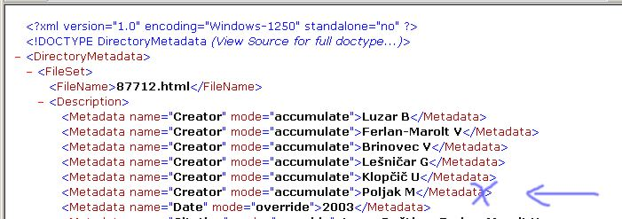

Slide 33
Kazalci v XML
XML omogoča tudi naprednejše tipe kazalcev kot HTML. Temu je namenjen del specifkacije XML, imenovan XLL (XML Linking Language).
Kazalci so lahko
dvosmerni kazalci,
kazalci na več dokumentov istočasno,
kazalci na segment dokumenta (HTML omogoča kazalec le na točko v dokumentu).

Slide 34
Imenski prostori
Standard XML omogoča oblikovanje označevalnih jezikov za različne tipe (“razrede”) dokumentov.
Uporabna vrednost:
Denimo, da smo sestavili DTD za razred dokumentov D.
V XML opisujemo dokument d, ki je primer (“instanca”) razreda D.
V d ne bomo na novo oblikovali njegovega DTD, ampak se bomo sklicevali na že obstoječ DTD, ki velja za vse instance razreda D.
Vse oznake (“imena”) elementov, ki veljajo za nek razred, imenujemo njegov imenski prostor (namespace).
V DTD ali shemi nekega dokumenta d, opisanega z XML, se sklicujemo na imenski prostor D v obliki xmlns:ime_imenskega_prostora.
Primer, ki se sklicuje na imenski prostor Dublin Core: xmlns:dc="http://purl.org/dc/elements/1.1/"

Slide 35
Imenski prostori
Primer izmišljenega metapodatkovnega zapisa, ki uporablja elemente Dublin Core. Ti elementi so seveda že opisani v ustreznem DTD.
<?xml version="1.0"?>
<metadata xmlns:dc="http://purl.org/dc/elements/1.1/">
<dc:title> UKOLN </dc:title>
<dc:description>
UKOLN is a national focus of expertise in digital information management. It provides policy, research and awareness services to the UK library, information and cultural heritage communities. UKOLN is based at the University of Bath.
</dc:description>
<dc:publisher> UKOLN, University of Bath </dc:publisher>
<dc:identifier> http://www.ukoln.ac.uk/ </dc:identifier>
</metadata>

Slide 36
Imenski prostori
Možno je, da ima nek tip dokumenta (s predstavnikom d) lastnosti več obstoječih tipov, npr D1 in D2.
Možno je sestaviti DTD ali shemo za dokument d iz že obstoječih DTD ali shem za D1 in D2.
Različni DTD ali sheme imajo lahko ista imena za podobne elemente. V opisu dokumenta d bi lahko prišlo do konflikta imen. Ne bi bilo jasno iz katerega DTD ali sheme velja opis nekega elementa v d.

Slide 37
Imenski prostori
Take situacije so rešljive tako, da razglasimo imena elementov, uporabljena v D1 in D2 za imena, ki pripadajo različnim imenskim prostorom.

Slide 38
Imenski prostori
Primer sklicevanja na različne imenske prostore:
Naj bo v DTD “../podatki/fiz_podat.dtd” definicija elementov, s katerimi lahko opišemo geografsko lokacijo fakultet v Sl.
Naj bo v DTD “../podatki/mrez_podat.dtd” definicija elementov, s katerimi lahko opišemo spletno predstavitev fakultet v Sl.
Sestaviti želimo dokument v XML, s katerim bomo celovito predstavili FF v Lj. V tem dokumentu bomo predstavili podatke, ki so že bili opisani v obeh DTD.
Težava je v tem, da ima element naslov različen pomen v obeh DTD – “geografski” naslov in spletni naslov.
Primer je predstavljen na naslednji prosojnici.

Slide 39
Imenski prostori
<?XML version “1.0” ?>
<!DOCTYPE odd SYSTEM “../podatki/fiz_podat.dtd”>
<Oddelek>
<Naslov>Aškerčeva 2</Naslov>
<Ime>Filozofska fakulteta</Ime>
</Oddelek>
<?XML version “1.0” ?>
<!DOCTYPE odd SYSTEM “../podatki/mrez_podat.dtd”>
<Strežnik>
<Naslov>http://www.ff.uni-lj.si</Naslov>
<Ime>Spletni strežnik</Ime>
</Strežnik>
<?XML version “1.0” ?>
<xmlns:f_podat=“../podatki/fiz_podat.dtd”;
xmlns:m_podat=“../podatki/mrez_podat.dtd”>
<Naslov>
<f_podat:Naslov>Aškerčeva 2</fiz_podat:Naslov>
<m_podat:Naslov>http://www.ff.uni-lj.si</m_podat:Naslov>
</Naslov>

